Slide 1

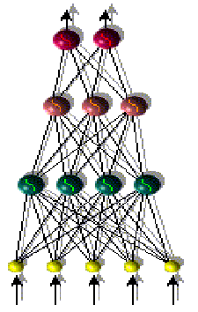
Machine Learning: Connexionniste Neural Networks
Bassam Kurdy Ph.D
<bassam.kurdy@apinum.fr>

Slide 2
NN
ANN (Artificial Neural Networks)
Neural computation
Connectionism.
Adaptive networks
Collective computation.
Perceptron Learning
Backpropagation Learning.

Slide 3
Réfléchir comme un être humain: modélisation cognitive
La "révolution cognitive" des années 1960 :
la psychologie du traitement de l'information
Nécessite des théories scientifiques des activités internes du cerveau
-- Comment valider ? Nécessite :
1) Prédire et tester le comportement de sujets humains (descendant)
ou 2) Identification directe à partir des données neurologiques (ascendant)
Les deux approches (en gros, les sciences cognitives et les neurosciences cognitives) sont désormais distinctes de l'IA

Slide 4
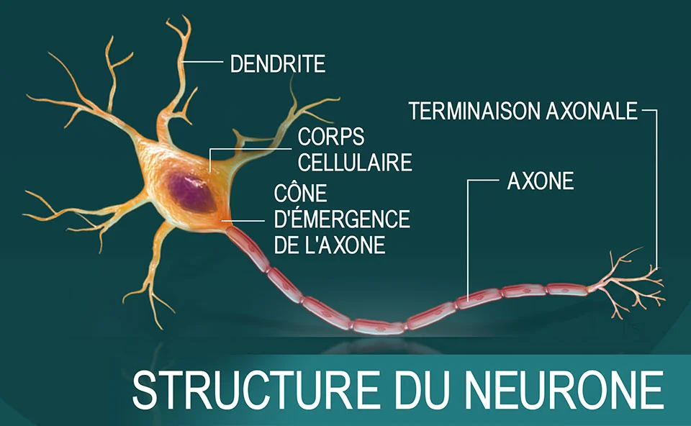
Neurone (cellule nerveuse)
Notes:
Arborization تشجر Synapses نقطة الالتقاء العصبي Soma جسد-جسم Dendrite تفرعات الخلية العصبية

Slide 5
Neuron (nerve cell).
Notes:
Arborization تشجر Synapses نقطة الالتقاء العصبي Soma جسد-جسم Dendrite تفرعات الخلية العصبية

Slide 6
Neural Networks
1943 McCulloch and Pitts.
Mathematical model for the operation of the brain.
Methods of representing functions.
Methods for learning from examples.

Slide 7
Y_{j}
W_{ij}
X_{i}
Y_{k}
W_{ik}

Slide 8
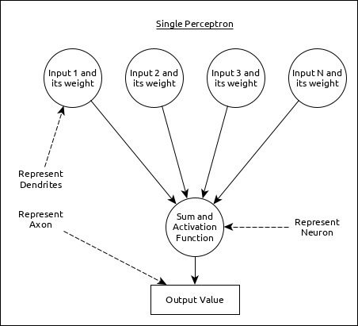

Slide 9
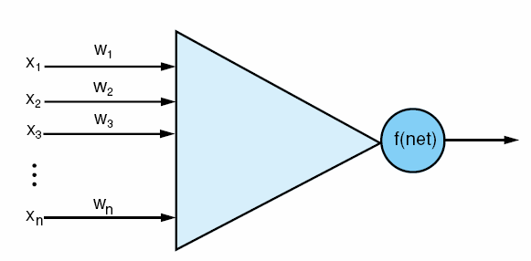
Fig 11.1 An artificial neuron, input vector x_{i}, weights on each input line, and a thresholding function f that determines the neuron’s output value.
Luger: Artificial Intelligence, 5th edition. © Pearson Education Limited, 2005

Slide 10
W₁₁
W_{ij}
X₁
Y₁
W₁₂
W₂₁
X_{i}
Y_{j}
X₂
Y₂
W_{1m}
X_{n}
Y_{m}

Slide 11
V₁₁
W₁₁
X₁
Z₁
Y₁
V₁₂
V₂₁
W₁₂
W₂₁
X₂
Z₂
Y₂
V_{1k}
W_{1m}
X_{n}
Z_{k}
Y_{m}
Hidden Layer

Slide 12
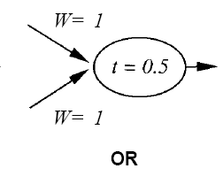
McCulloch-pitts Perceptron
Single-layer *.
The input is (1,0) and the output is (1,0) also.
2
OR
t =2 Threshold value
X1
Y
2
X2

Slide 13
1
AND
t =2
X1
Y
1
X2

Slide 14
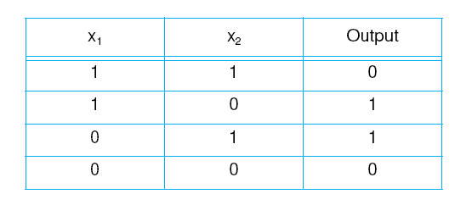
XOR
Table 11.2 The truth table for exclusive-or.

Slide 15
2
AND NOT
t =2
X1
Y
-1
X2

Slide 16
XOR
t =2
2
X1
Z₁
2
-1
-1
Y
X2
Z₂
2
2
(X1 and not X2) or (X2 and not X1)

Slide 17
Notation
W_{ji} : The Weight X_{j}→Y_{i}
in_{i} : The input in the unit i
in_{i} =Σ x_{j} . W_{ji}
θ_{i ,} t_{i :} Threshold value in Y_{i}
g : Activation Function
a_{i} : The output of unit i
Err_{i} : Error for unit i (output - target)
_{j}
X₁
W_{1i}
X_{j}
Y_{i}
X_{n}

Slide 18
Step Function θ_{i} , t_{i}
instead of having a threshold t for each unit, we add an extra input whose activation a₀ is fixed at -1 and W_{0i}=t.
The new fixed threshold is 0.
-1
X₀
2
2
OR
X₁
Y
t =0 New Threshold
t =2 Threshold value
2
X₂

Slide 19
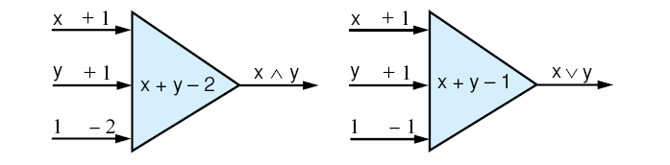
Fig 11.2 McCulloch-Pitts neurons to calculate the logic functions and and or.
Luger: Artificial Intelligence, 5th edition. © Pearson Education Limited, 2005

Slide 20
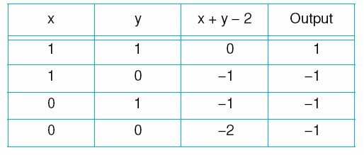
Table 11.1 The McCulloch-Pitts model for logical and.
Luger: Artificial Intelligence, 5th edition. © Pearson Education Limited, 2005

Slide 21
Network structures
There are a variety of kinds of network structure.
Feed-forward networks.
Recurrent Networks.
……

Slide 22
Feed-forward
X1
Z₁
Links are Unidirectional.
No cycles.
Usually we deal with layered feed-forward
Each unit is linked only to units in the next layer.
No links between units in the same layer.
No links backward to a previous layer
No links that skip a layer.
No internal state. (No history)
Y
X2
Z₂

Slide 23
Perceptron
Perceptron is Single-layer*, Feed-forward network.
W₁₁
X₁
Y₁
W₁₂
X₂
Y₂
W_{1m}
X_{n}
Y_{m}
* Some authors describe it as Two-layer network.

Slide 24
Perceptron can represent only linearly separable functions (Bad News).
Good News: there is a perceptron algorithm that will learn any linearly separable function, given enough training examples.
Y
1
0
Y
1
0
Y
1
0
0 1 X
X and Y
0 1 X
X or Y
0 1 X
X xor Y

Slide 25
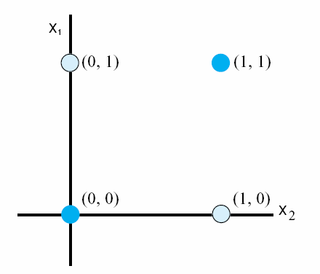
Fig 11.3 The exclusive-or problem. No straight line in two-dimensions can separate the (0, 1) and (1, 0) data points from (0, 0) and (1, 1).
Luger: Artificial Intelligence, 5th edition. © Pearson Education Limited, 2005

Slide 26
Feed-forward network with one hidden layer can approximate any continuous function
Network with two hidden layers can approximate any function at all
Two hidden layers or more → Deep Learning

Slide 27
X1
Z₁
L₁
Y₁
X2
Z₂
Y₂
L₂
Z₃
Input Layer Hidden Layers Output Layer

Slide 28
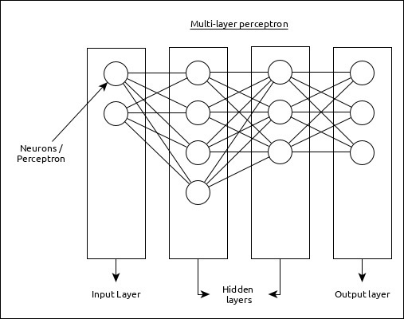

Slide 29
Définition de l'apprentissage
La définition formelle de l'apprentissage dans le contexte du modèle de réseau peut être donnée comme:
"le processus de mise à jour des poids de connexion réseau afin que le réseau puisse effectuer efficacement une tâche spécifique".
Le réseau apprend (ou modifie) les poids de connexion à partir des modèles d'apprentissage disponibles (données disponibles).
Les performances du réseau s'améliorent au fil du temps en mettant à jour de manière itérative les pondérations dans le réseau.
La capacité des NNs à apprendre automatiquement à partir d'exemples (données) les rend attrayants et passionnants (au lieu de suivre un ensemble de règles spécifiées par des experts humains)
C'est l'un des principaux avantages des réseaux de neurones par rapport aux systèmes experts traditionnels.

Slide 30
Feed-forward Learning Perceptron
Perceptron for linearly separable functions:
Assign Random weights.
Repeat each example e of examples do
Calculate O= output (e)
T= The observed output of e
Err=T-O
If Err<>0 Update weights
Until Err=0 for all examples or stop condition

Slide 31
[W₀,W₁,W₂]
[1,0,0]
e₁ (-1,1,1,1)
O= 0 (in = -1 < Threshold)
T=1
Err=1
Err<>0
Update → select [1,1,0]
-1
X₀
1
OR
1
0
X₁
1
Y
1
0
X₂
e₁ (-1,1,1,1) , [1,1,0]
O= 1 (in = 0 >= Threshold)
T=1
Err=0
No Update→ [1,1,0]
Err=0 e1 pass go to e2
Examples:
e₁ -1,1,1 1
e₂ -1,0,0 0
e3 -1,1,0 1

Slide 32
e₂ (-1,0,0,0) , [1,1,0]
O= 0 (in=-1 < Threshold)
T=0
Err=0
No Update→ [1,1,0]
Err=0 e2 pass go to e3
-1
X₀
1
OR
0
1
X₁
Y
0
0
X₂
Examples:
e₁ -1,1,1 1
e₂ -1,0,0 0
e3 -1,1,0 1

Slide 33
e₃ (-1,1,0,1) , [1,1,0]
O= 1 (in=0 >= Threshold)
T=1
Err=0
No Update→ [1,1,0]
Err=0 for all examples return [1,1,0]
-1
X₀
1
OR
1
1
X₁
Y
0
0
X₂
Examples:
e₁ -1,1,1 1
e₂ -1,0,0 0
e3 -1,1,0 1

Slide 34
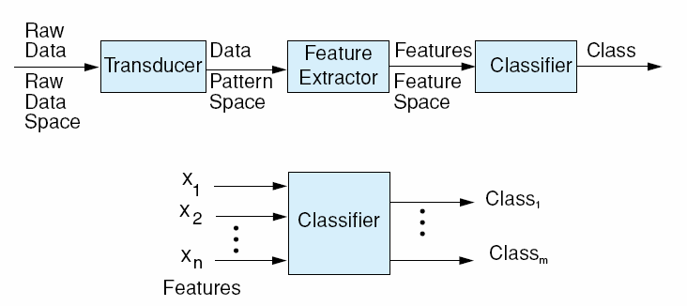
Fig 11.4 A full classification system.
Luger: Artificial Intelligence, 5th edition. © Pearson Education Limited, 2005

Slide 35
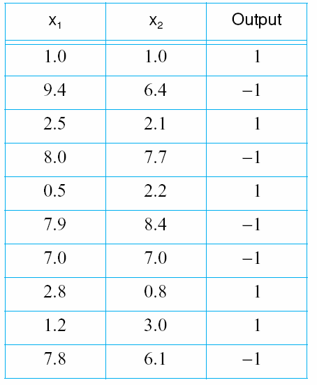
Table 11.3 A data set for perceptron classification.
Luger: Artificial Intelligence, 5th edition. © Pearson Education Limited, 2005

Slide 36
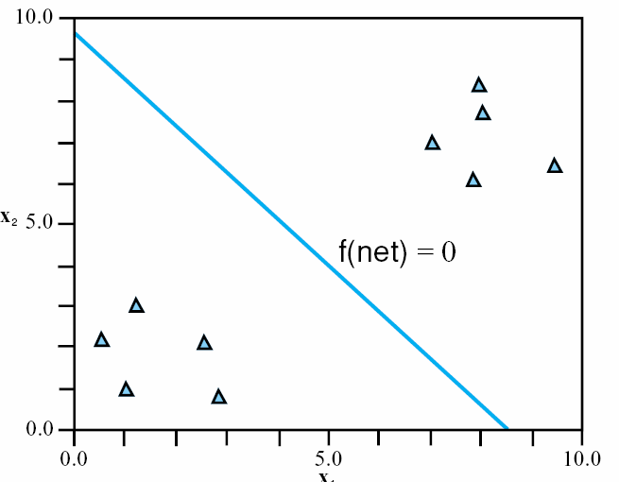
Fig 11.5 A two-dimensional plot of the data points in Table 11.3. The perceptron of Section 11.2.1 provides a linear separation of the data sets.
Luger: Artificial Intelligence, 5th edition. © Pearson Education Limited, 2005

Slide 37
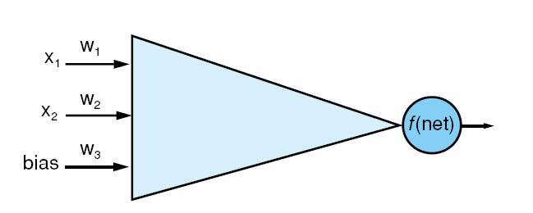
Fig 11.6 The perceptron net for the example data of Table 11.3. The thresholding function is linear and bipolar (see fig 11.7a)
Luger: Artificial Intelligence, 5th edition. © Pearson Education Limited, 2005

Slide 38
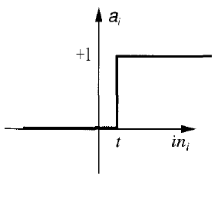
Activation Functions g
Step Function θ_{i} , t_{i}
Sign Function
Sigmoid Function

Slide 39
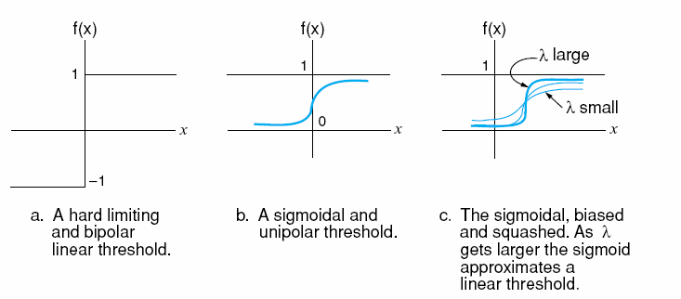
Fig 11.7 Thresholding functions.
Luger: Artificial Intelligence, 5th edition. © Pearson Education Limited, 2005

Slide 40
Learning paradigms
Supervised Learning
Network is presented with the input and the desired output.
Uses a set of inputs for which the desired outputs results/classes are known. The difference between the desired and actual output is used to calculate adjustment to weights of the NN structure
Unsupervised Learning
Network is not shown the desired output.
Concept is similar to clustering.
It tries to create classification in the outcome.

Slide 41
Learning
An ANN learns from its experience. The usual process of learning involves three tasks:
Compute output(s).
Compare outputs with desired patterns and feed-back the error.
Adjust the weights and repeat the process.
The learning process starts by setting the weights by some rules (or randomly). The difference between the actual output (y) and the desired output (z) is called error (delta).
The objective is to minimize delta (error) to zero. The reduction in error is done by changing the weights.

Slide 42
Learning
The key to the adaptive learning is to change weights in right directions, so as to reduce the error.
There are various algorithms for adjusting weights - A few will be introduced later.
A Procedure for developing NN based applications will be:
1. Collect Data.
2. Separate the data into Training and Test Sets.
3. Define (select) a Network Structure.
4. Select a Learning Algorithm.
5. Transform Data to Network Inputs (training data).
6. Start Training and Revise Weights until the Error Criterion is Satisfied.
7. Stop and Test the results with Test data.
8. Implementation: Use Network for Testing New Cases.

Slide 43
Feed-forward Learning multilayer
The most popular method for learning in multilayer networks is called back-propagation.
How to divide
the error?
Err_{i}

Slide 44
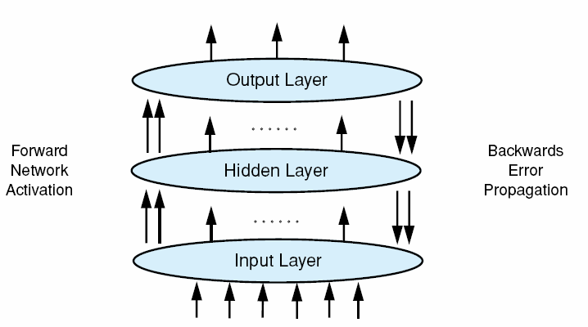
Fig 11.9 Backpropagation in a connectionist network having a hidden layer.
Luger: Artificial Intelligence, 5th edition. © Pearson Education Limited, 2005

Slide 45
Algorithme de descente de gradient
L'idée est de calculer une erreur à chaque fois que le réseau est présenté avec un vecteur d'apprentissage (étant donné qu'on a un apprentissage supervisé là où il y a un vecteur target) et d'effectuer une descente de gradient sur l'erreur - considérée en fonction des poids.
Il y aura un gradient ou une pente pour chaque poids. Ainsi, nous trouvons les poids qui donnent l'erreur minimale.
Typiquement, le critère d'erreur est défini par la différence carrée entre la sortie du motif et la sortie cible (moindre carré de l'erreur).
L'erreur totale E, est alors simplement la somme du carré de l'erreur de motif.

Slide 46
Error function (LMS)
Target output
Network output

Slide 47
Back Propagation Learning Algorithm
It is the most commonly used generalization of the delta rule. This procedure involves two phases:
Forward phase: when the input is presented, it propagates forward through the network to compute output values for each Processing Element. For each PE all the current outputs are compared with the desired outputs and the error is computed.
Backward phase: The calculated error in now fed backward and weights are adjusted.
After completing both the phases, a new input is presented for the further training.
This technique is slow and can cause instability and has tendency to stuck in a local minima, but it is still very popular.

Slide 48
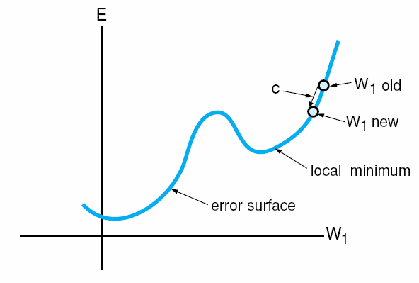
Fig 11.8 An error surface in two dimensions. Constant c dictates the size of the learning step.
Luger: Artificial Intelligence, 5th edition. © Pearson Education Limited, 2005

Slide 49
Algorithmes d'apprentissage (entraînement)
Le processus d’entraînement nécessite un ensemble de données correctement sélectionnées sous la forme d'entrées de réseau et de sorties cibles.
Pendant l’entraînement, les poids et les biais sont ajustés de manière itérative pour minimiser la fonction de performance du réseau (erreur).
La fonction de performance par défaut est l'erreur quadratique moyenne.
Il existe de nombreuses variantes. Celui couramment utilisé est :
algorithme de descente de gradient : W_{t+1} = W_{t} - α_{t} g_{t}
Où W_{t} est un vecteur de poids et de biais actuels et g_{t} est le gradient actuel et α_{t} est le taux d'apprentissage choisi.

Slide 50
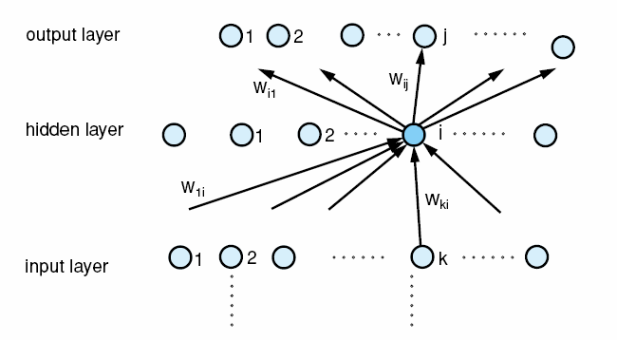

Fig 11.10
Luger: Artificial Intelligence, 5th edition. © Pearson Education Limited, 2005

Slide 51
Règle d'apprentissage
W _{ij} = W_{ij} + ΔW_{ij}
Cette méthode d'ajustement du poids est également connue sous le nom de technique de descente du gradient la plus raide.
ou à la règle de Widrow-Hoff et est le type le plus courant.
W _{t+1} = W_{t} - α_{t} g_{t} = W_{t} - α_{t} .Er.x_{t} = W_{t} - α_{t} .δ.x_{t}
ΔW_{ij} = η.δ_{j}.x_{i}
Ceci est également connu sous le nom de règle Delta.

Slide 52
La règle delta
La règle Delta est une autre variante de la règle de Hebb, et c'est l'une des plus couramment utilisées.
Cette règle est basée sur l'idée de modifier continuellement les forces des connexions d'entrée pour réduire la différence (le delta) entre la valeur de sortie souhaitée et la sortie réelle d'un neurone.
Cette règle modifie les pondérations de connexion de manière à minimiser l'erreur quadratique moyenne du réseau (MSE).
L'erreur est rétropropagée dans les couches précédentes une couche à la fois.

Slide 53
La règle delta (suite)
Le processus de rétropropagation (back-propagation) des erreurs réseau se poursuit jusqu'à ce que la première couche soit atteinte.
Les réseaux de ce type sont appelés Feed forward, Back-propagation et tirent leur nom de cette méthode de calcul du terme d'erreur.
Cette règle est également appelée règle d'apprentissage de Windrow-Hoff et règle d'apprentissage des moindres carrés moyens.

Slide 54
Recurrent Networks (Feed-back)
There is internal state.
It needs advanced mathematical methods.
Some input value can take a long time to compute the output.
Hopfield networks:
Bidirectional connections ←→
Symmetric weights W_{i j} = W_{j i}
All of the units are both input and output units.
g is sign function (Activation levels = ± 1)

Slide 55
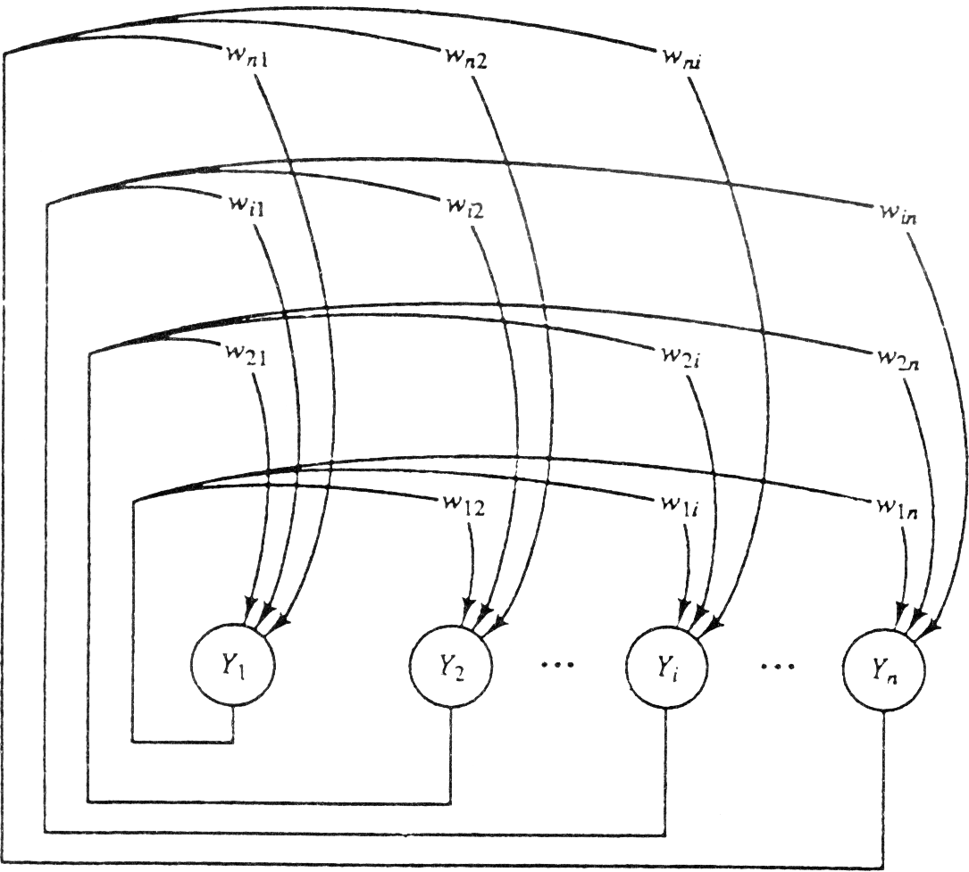

Slide 56
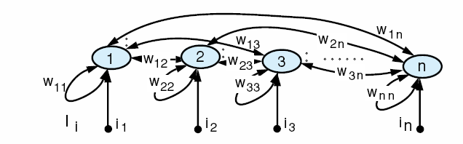
Fig 11.24 An autoassociative network with an input vector I_{i}. We assume single links between nodes with unique indices, thus w_{ij} = w_{ji} and the weight matrix is symmetric.
Luger: Artificial Intelligence, 5th edition. © Pearson Education Limited, 2005

Slide 57
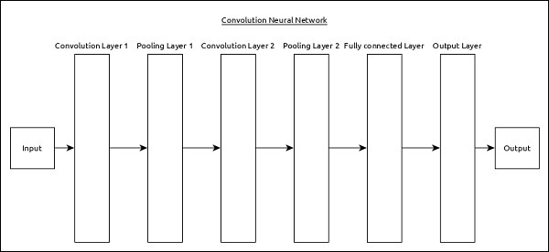

Slide 58
Neocognitron
Fukushima; Ito & Miyake
0-9
Input 19x19
U | 1 | 19x19
S1 | 12 | 19x19
C1 | 8 | 11x11
S2 | 38 | 11x11
C2 | 22 | 7x7
S3 | 32 | 7x7
C3 | 30 | 7x7
S4 | 16 | 3x3
C4 | 10 | 1x1

Slide 59
S1 C1 S2 C2 S3 C3 S4 C4
Input
19x19
19x19x12 11x11x8 11x11x38 7x7x22 7x7x32 7x7x30 3x3x16 1x10

Slide 60
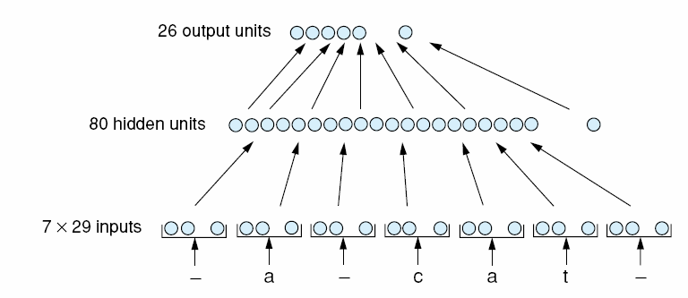
Fig 11.11 The network topology of NETtalk.
Luger: Artificial Intelligence, 5th edition. © Pearson Education Limited, 2005

Slide 61
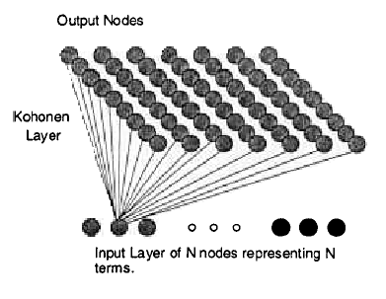
Self Organization Map SOM

Slide 62
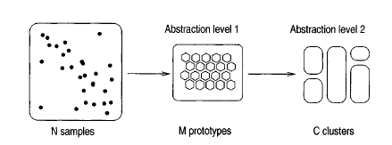
Abstraction customer Data clustering in the project
SOM
SOTA

Slide 63
